Slide 1
торговый центр

Slide 2
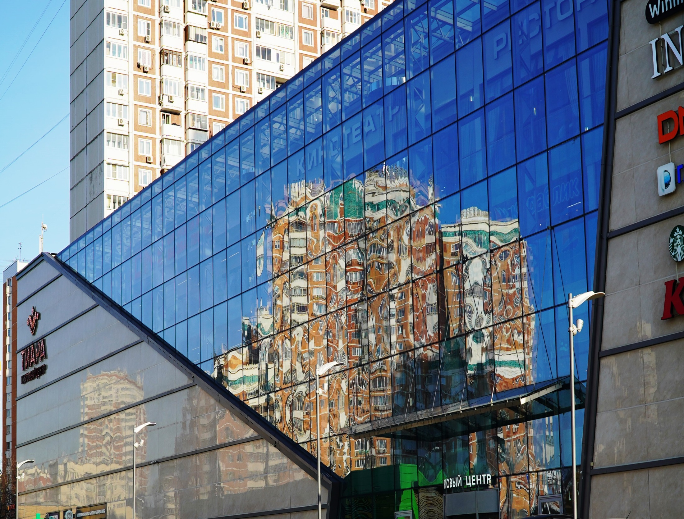
Общая площадь:14400 м²
Арендная площадь:8500 м²
Подземный и наземный паркинг
Этажность: 6 этажей
Время работы: с 10:00 до 22:00
Тиара
Торговый центр

Slide 3
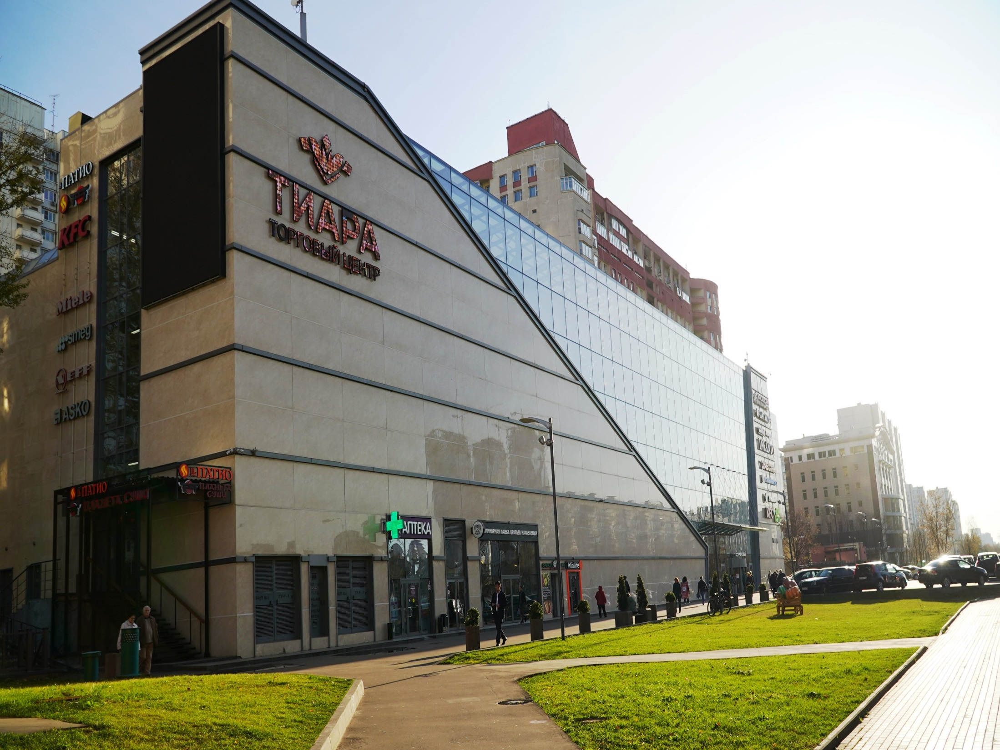
Описание торгового центра
Тиара
«ТИАРА»–это новый многофункциональный центр для современных городских жителей, расположенный в одном из самых перспективных районов города Москвы, прямо у метро РАМЕНКИ.
Удобная транспортная доступность с прямым заездом к ТЦ с Мичуринского проспекта , подземная и наземная парковка.
Разнообразный выбор для шоппинга и досуга, современный кинотеатр и рестораны на любой вкус, позволяют отлично провести время всей семьей.
В ТЦ особое внимание уделяется удовлетворению посетителей качественными товарами и услугами.
Удобное расположение торговых залов, уникальный интерьер, надежные коммуникации и телекоммуникации, высокий уровень безопасности.
Аудио- видеоформаты, лайтбоксы и наружная реклама-Население
Население района более 137000 человек.
Эскалаторы с -1 по 4 этаж.
2 лифта на всех этажах.
Удобный въезд с Мичуринского проспекта.
Подземная парковка на 86 автомобилей.
3

Slide 4
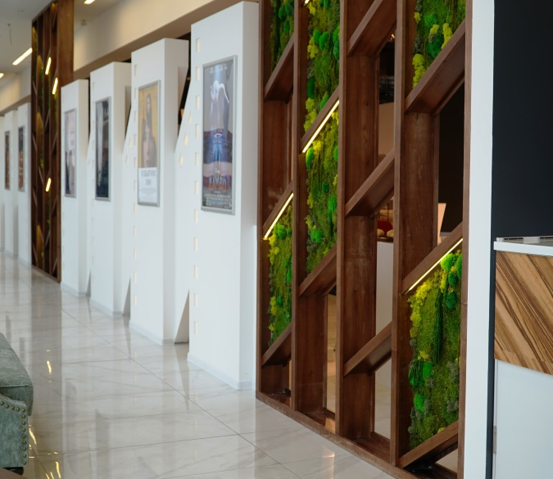
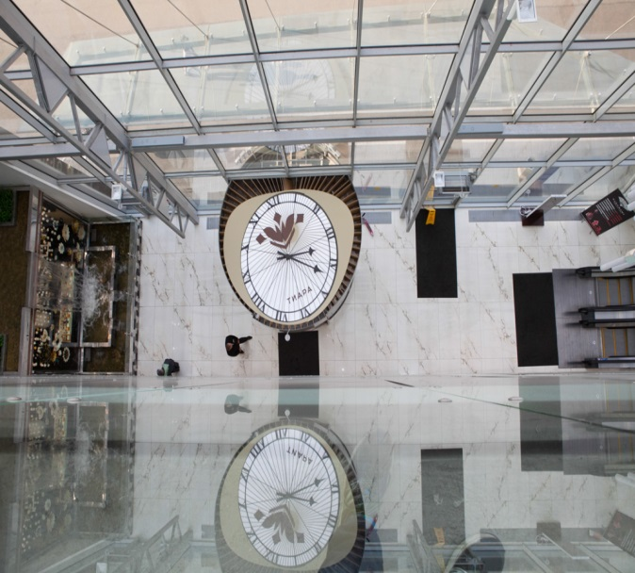
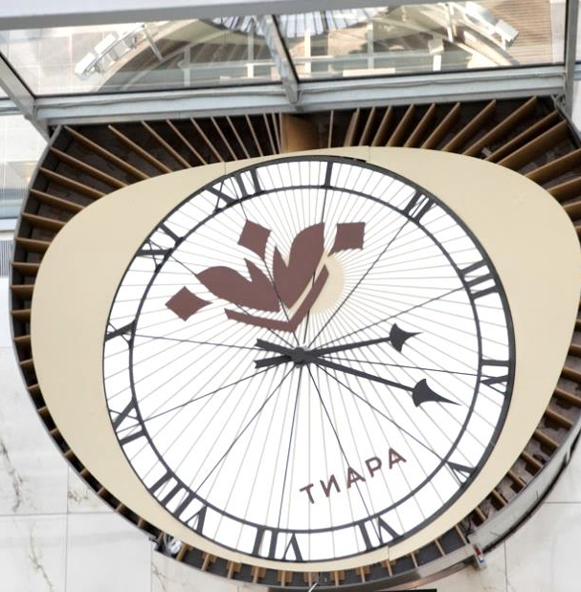
Архитектурная
концепция
неповторимый образ
в стиле Модерн
Интерьер отличается изысканной дизайн-концепцией в премиальном стиле. Панорамное остекление, естественное освещение, водопад и неизменный атрибут стиля- часы
4

Slide 5
Функциональное зонирование
-2
Подземная парковка , Автомойка.
-1
Продукты питания, фудкорт, Бытовые услуги, Турагенство, Салоны связи, Зоотовары, Печать, Бытовая химия, Ремонт электронной техники, Цветы, Табак.
1
Одежда, Обувь, Аксессуары, Косметика, Ювелирные изделия, Парфюмерия, Салон красоты, Солярий, Кожгалантерея, Подарки, Кафе, Аптека.
2
Электроника и Бытовая техника, Одежда, Обувь, Аксессуары, Кожгалантерея, Рестораны.
3
Детская одежда, Игрушки, Книги, Товары для творчества.
4
Кинотеатр, фудкорт, ресторан
5

Slide 6
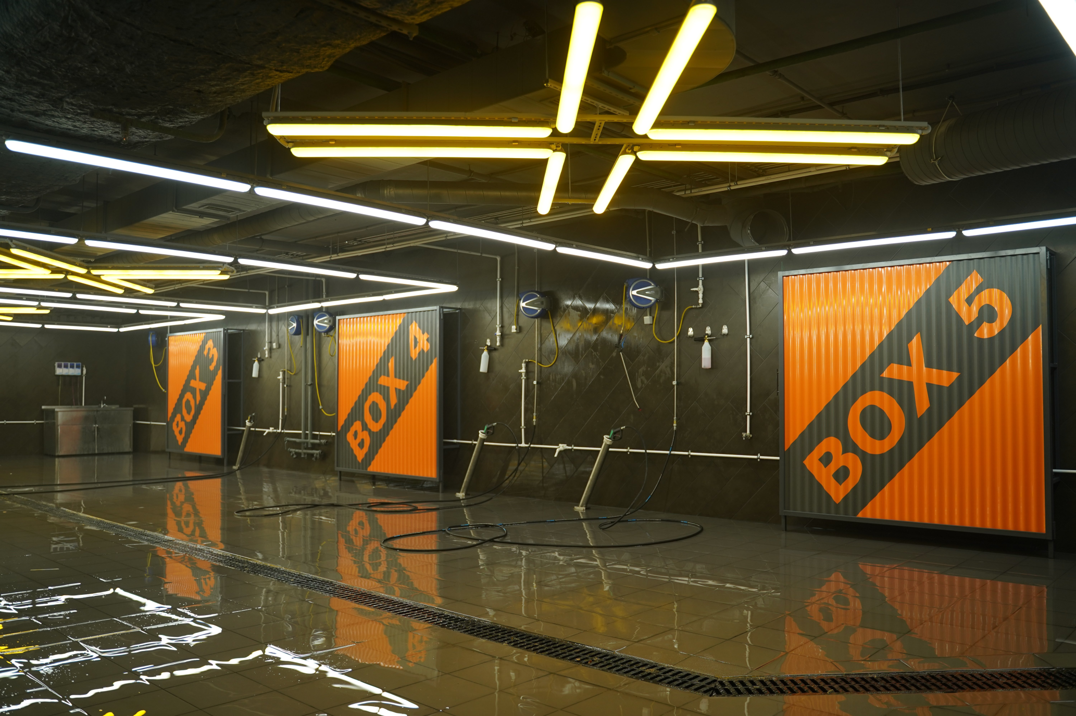
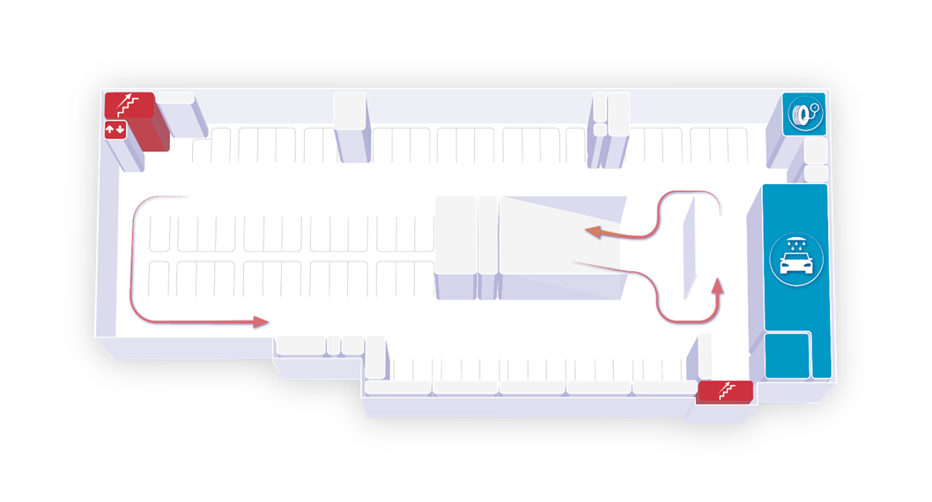
Тиара
Торговый центр
На -2 этаже торгового центра Тиара имеется подземная парковка на 86 машиномест и автомойка
Паркинг оборудован системами видеонаблюдения и находится под постоянным присмотром охраны
Мойка

Slide 7
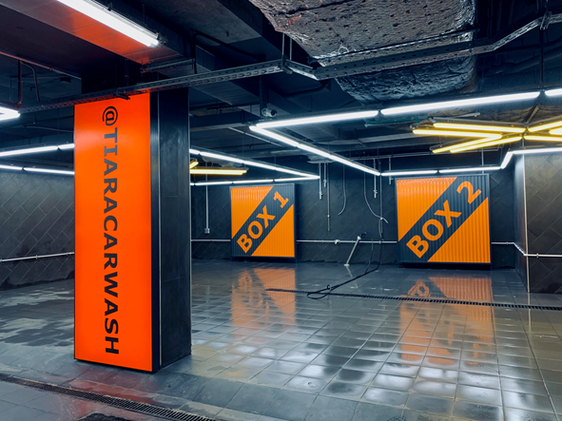
Тиара
Торговый центр
Автомойка

Slide 8
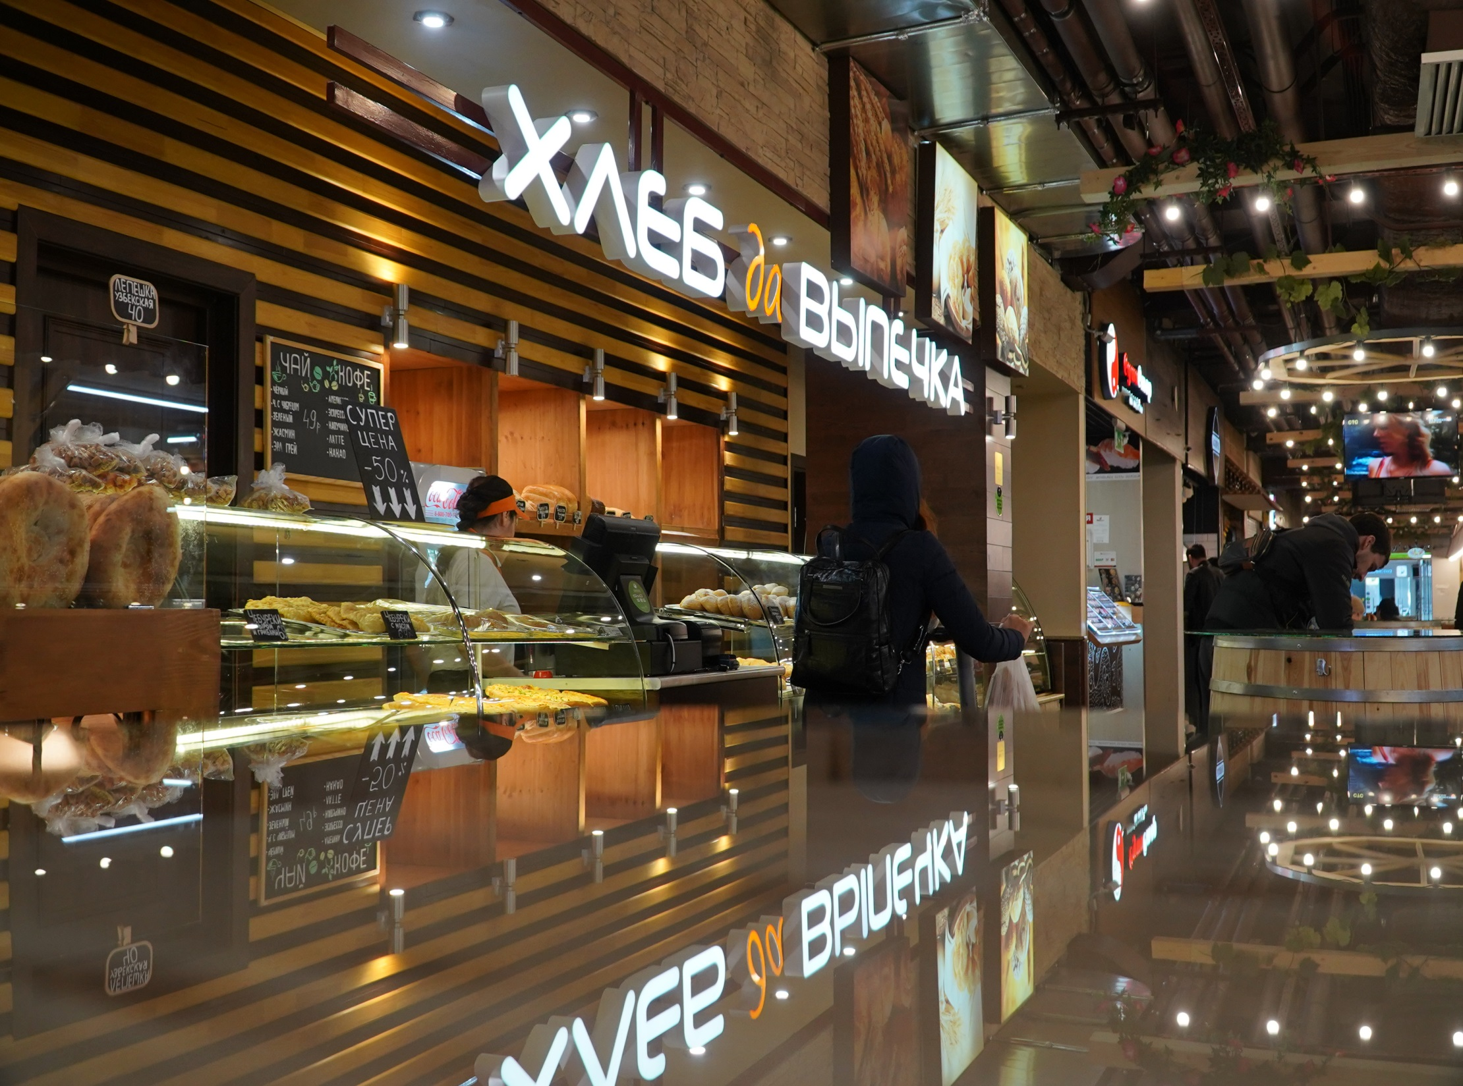
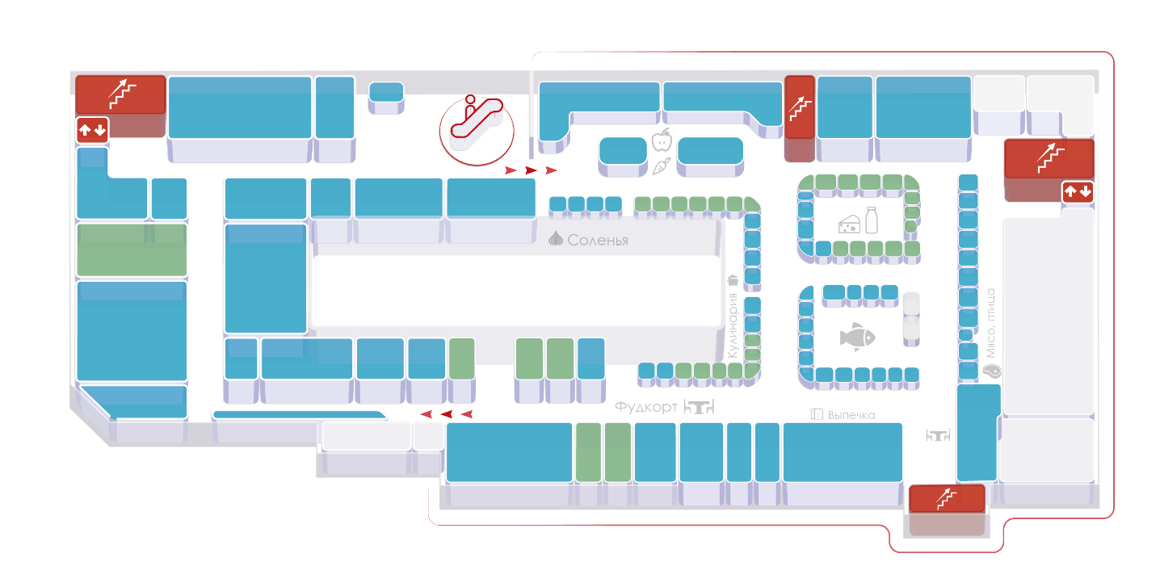
-1 этаж Торгового Центра-это продуктовый рынок Премиум Класса.
Это большой выбор свежих продуктов питания с фермерских хозяйств и изобилие свежей выпечки. На территории рынка находится зона Фудкорта, которая включает в себя несколько концепций. Это грузинская кухня, среднеазиатская, японская, турецкая.
8

Slide 9
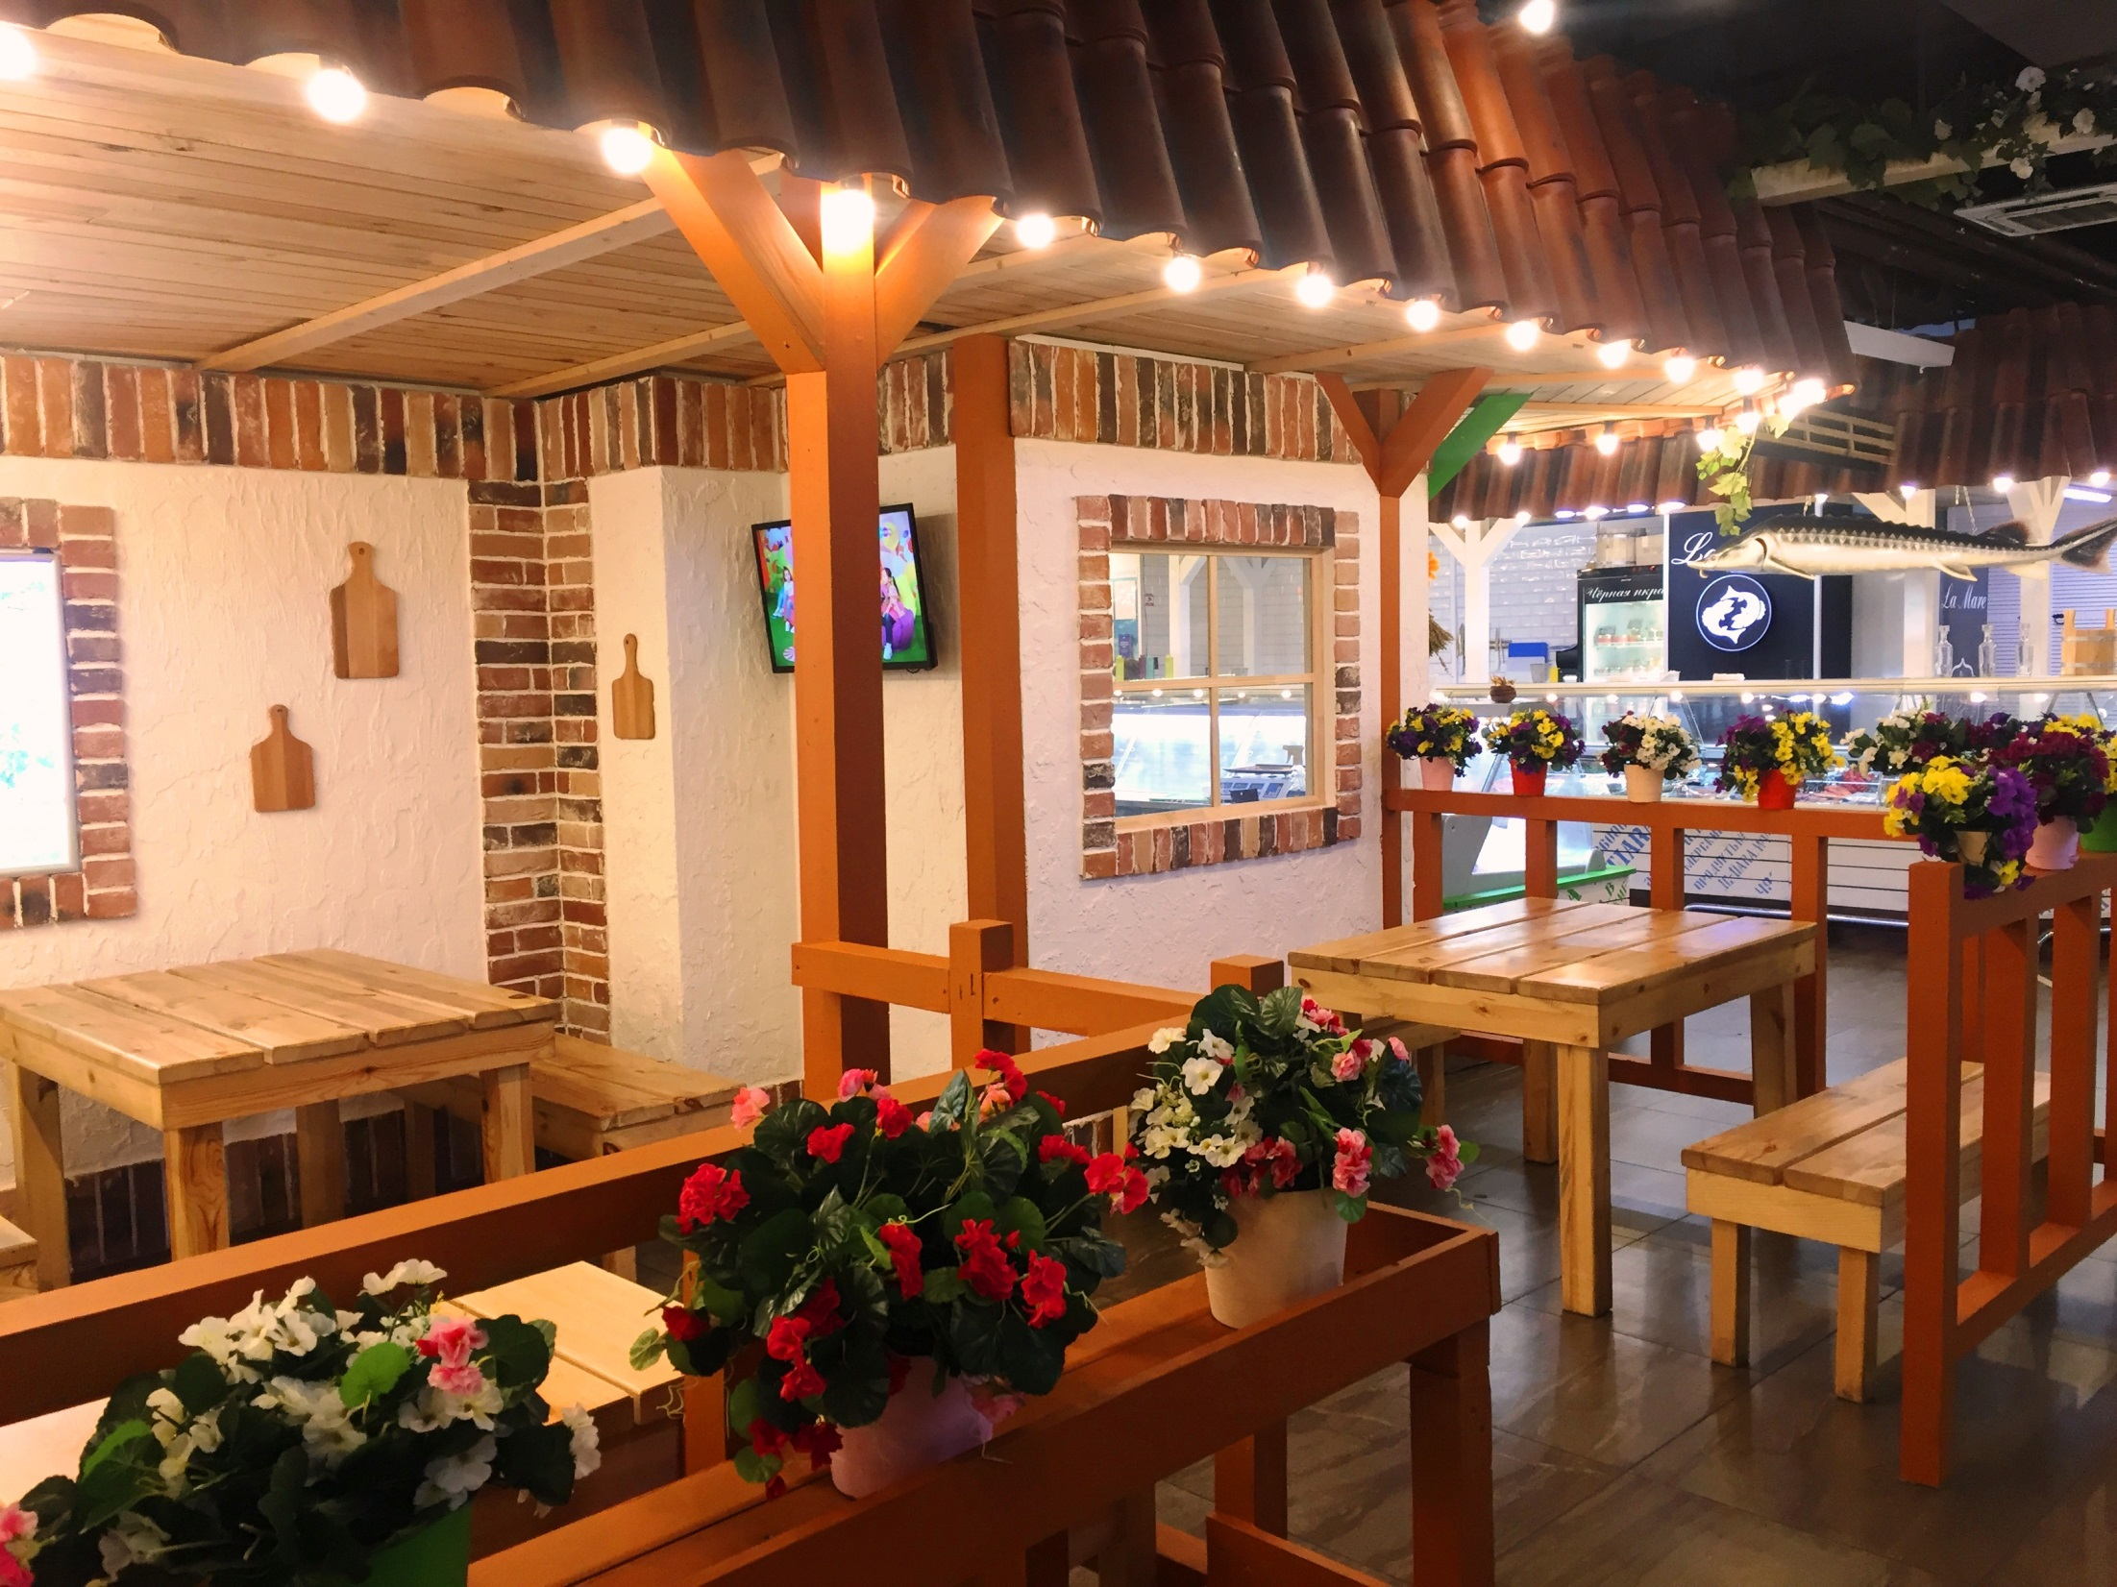
Тиара
Торговый центр
Базар на территории ТЦ Тиара — это фермерские лавочки, предлагающие отборные продукты: сыры и молочная продукция , свежее мясо и рыба, овощи и фрукты, домашние колбасы, итальянская бакалея, дары Армении, восточные сладости, деликатесы, сухофрукты, соления и свежая выпечка.

Slide 10
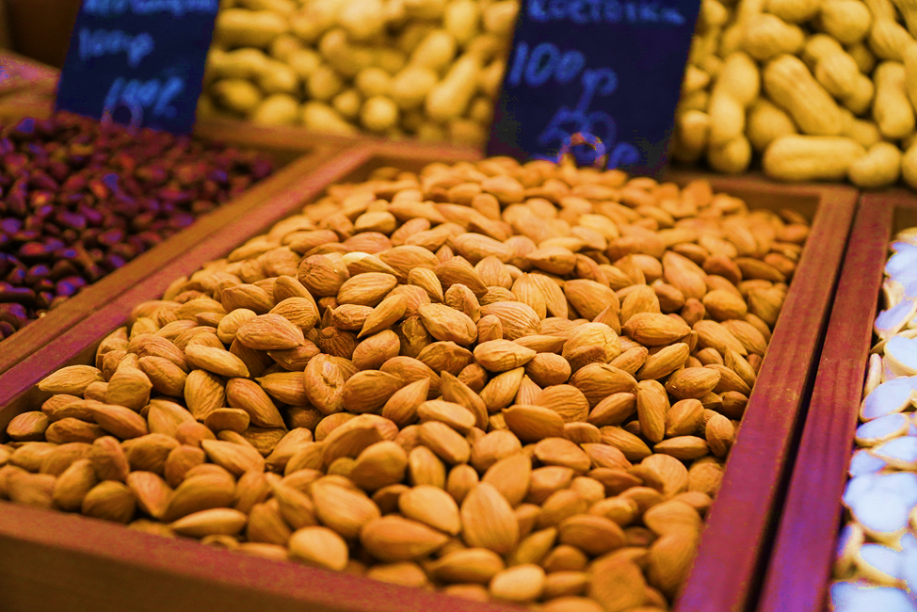
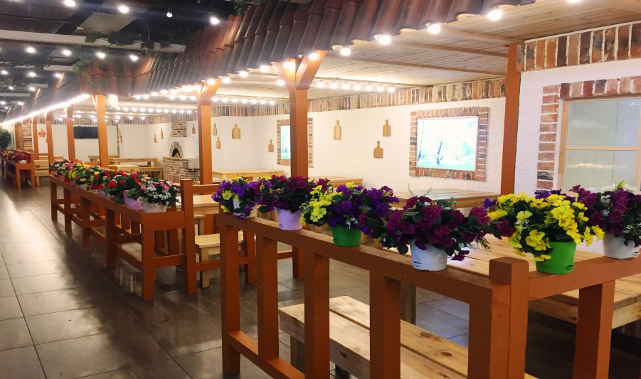
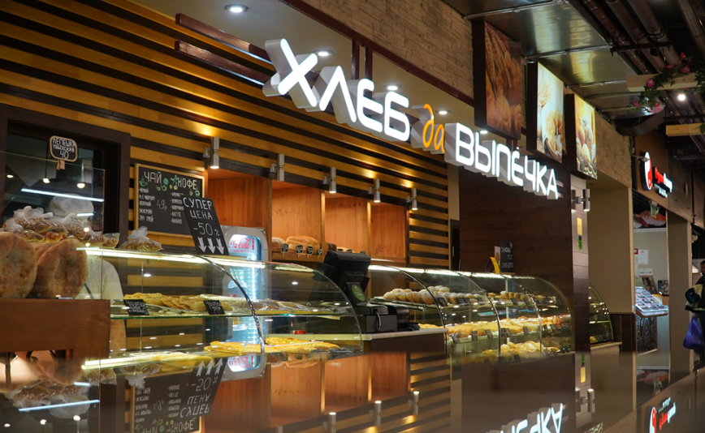
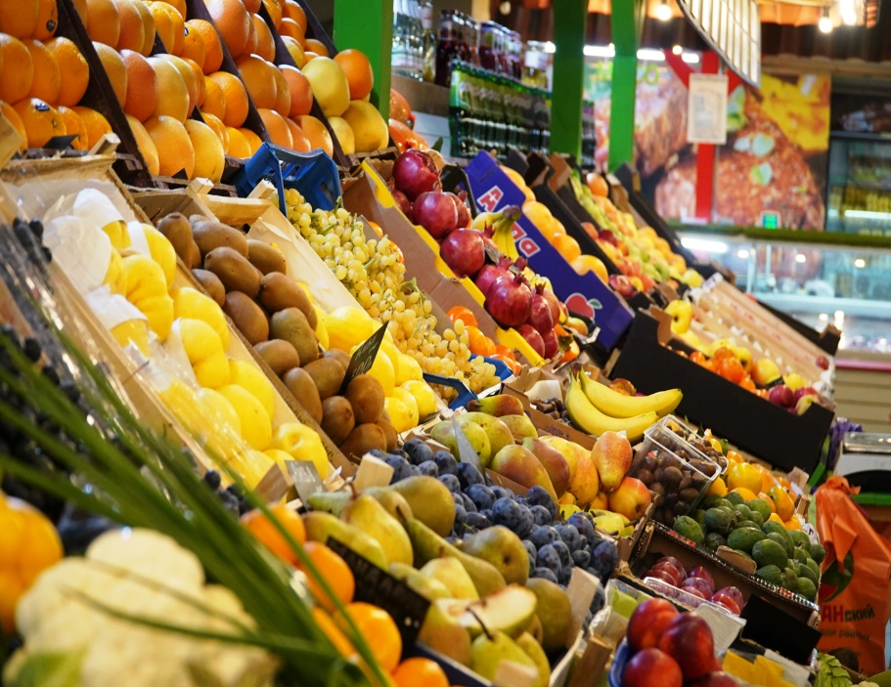
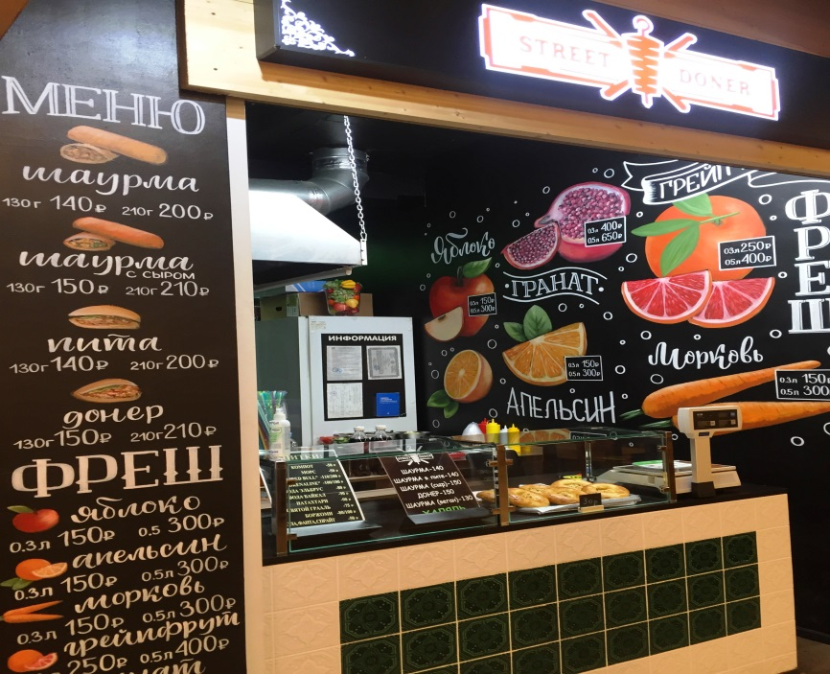

Slide 11
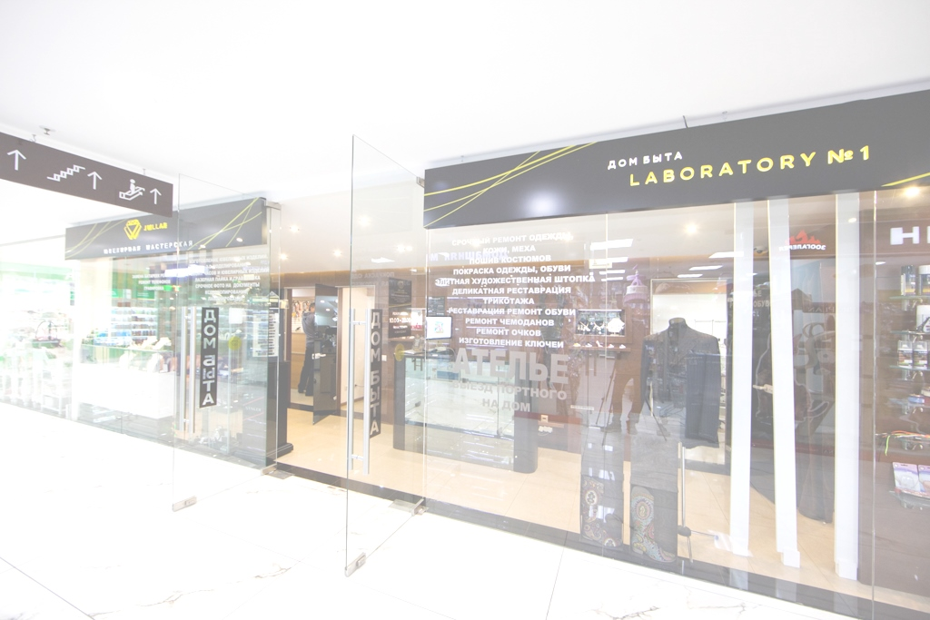
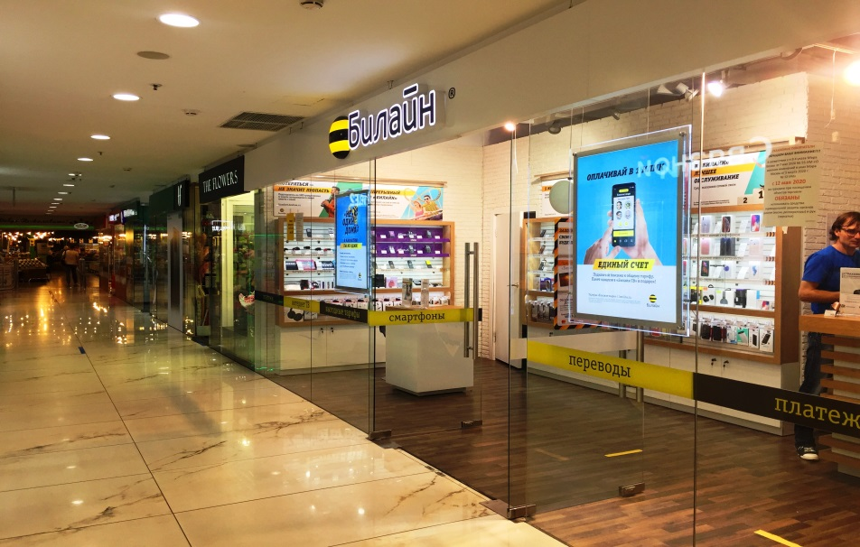
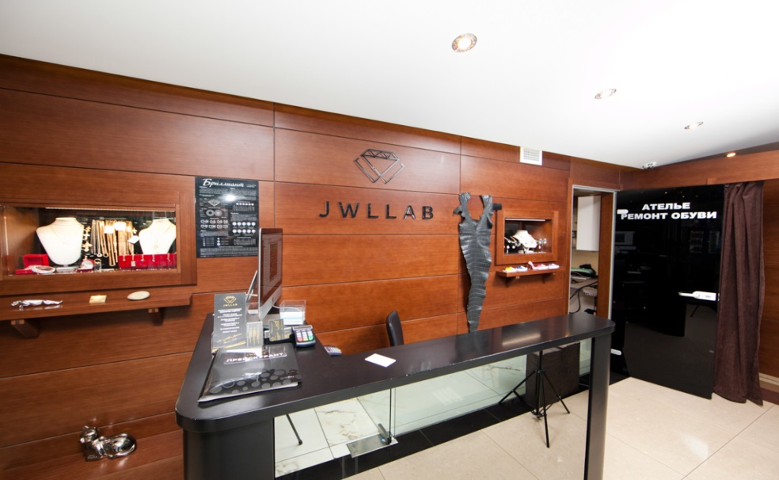
Рядом с рынком располагаются бутик цветов, бытовые услуги, меховое ателье, химчистка, хозтовары, зоомагазин, салоны связи и многое другое.
Тиара
Торговый центр

Slide 12
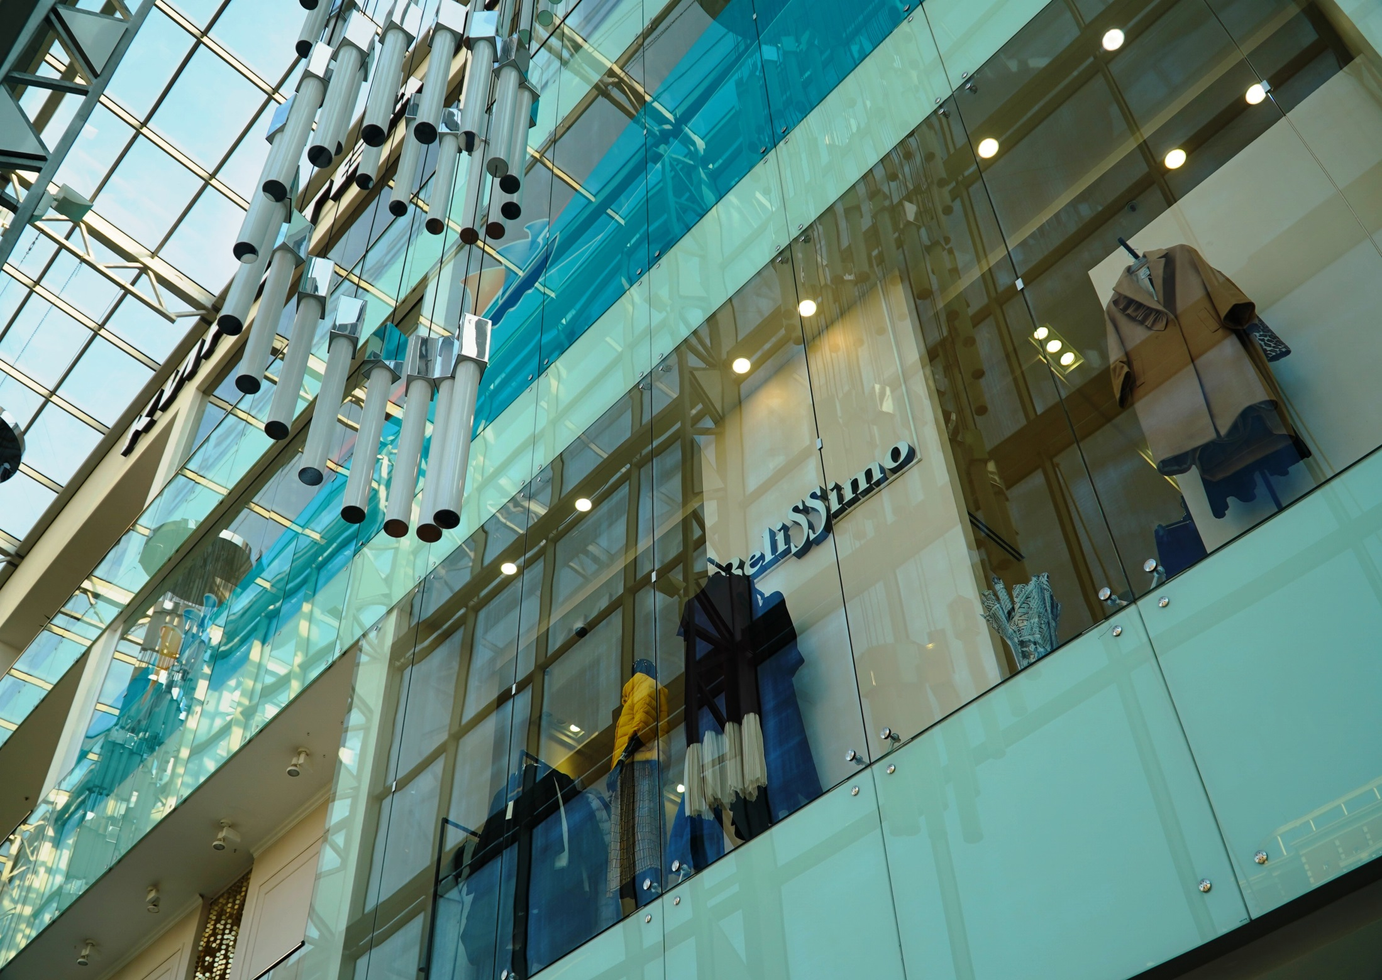
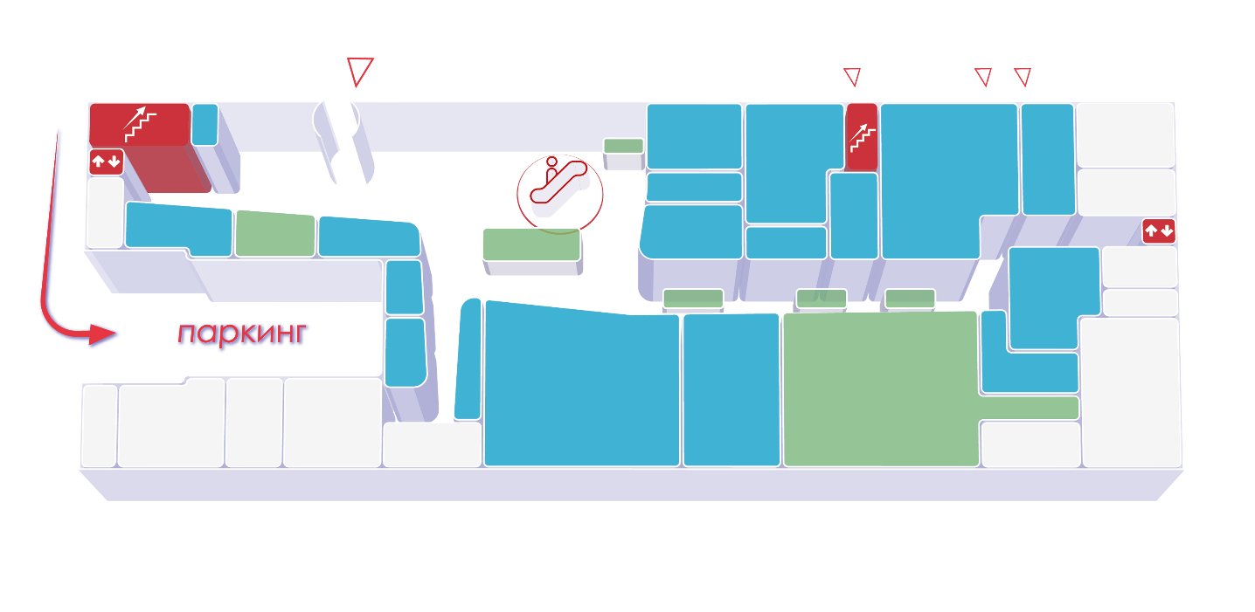
Одежда, косметика и ювелирные изделия
1 этаж
Первый этаж торгового центра удивляет своим неповторимым стилем. Великолепный водопад, премиальный декор, освещение и панорамный фасад.
Внутри располагается эксклюзивная косметика и парфюмерия, ювелирные салоны, магазины фирменной одежды, обуви и аксессуаров, кафе и летняя веранда ресторана.
Юнифарма
Инканто
Братья Караваевы
Старбакс
Айкрафт
Точка Красоты
Л Этуаль
KFC
12

Slide 13
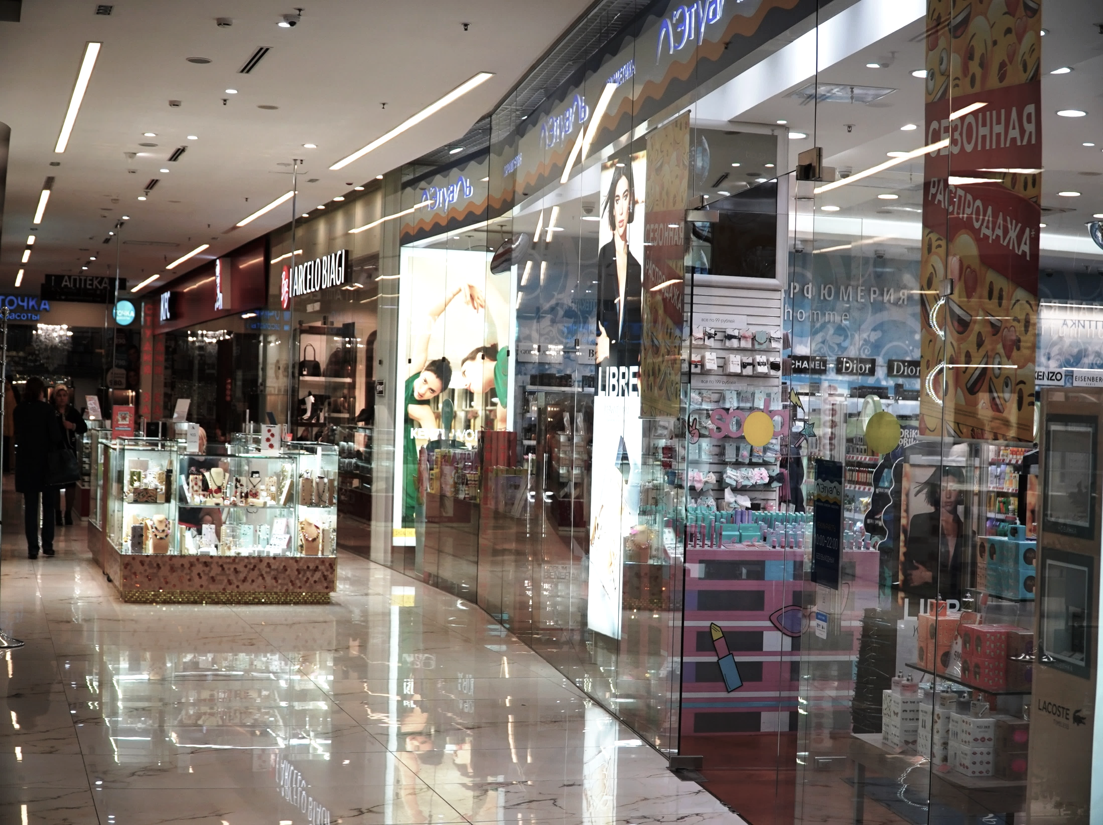

Slide 14
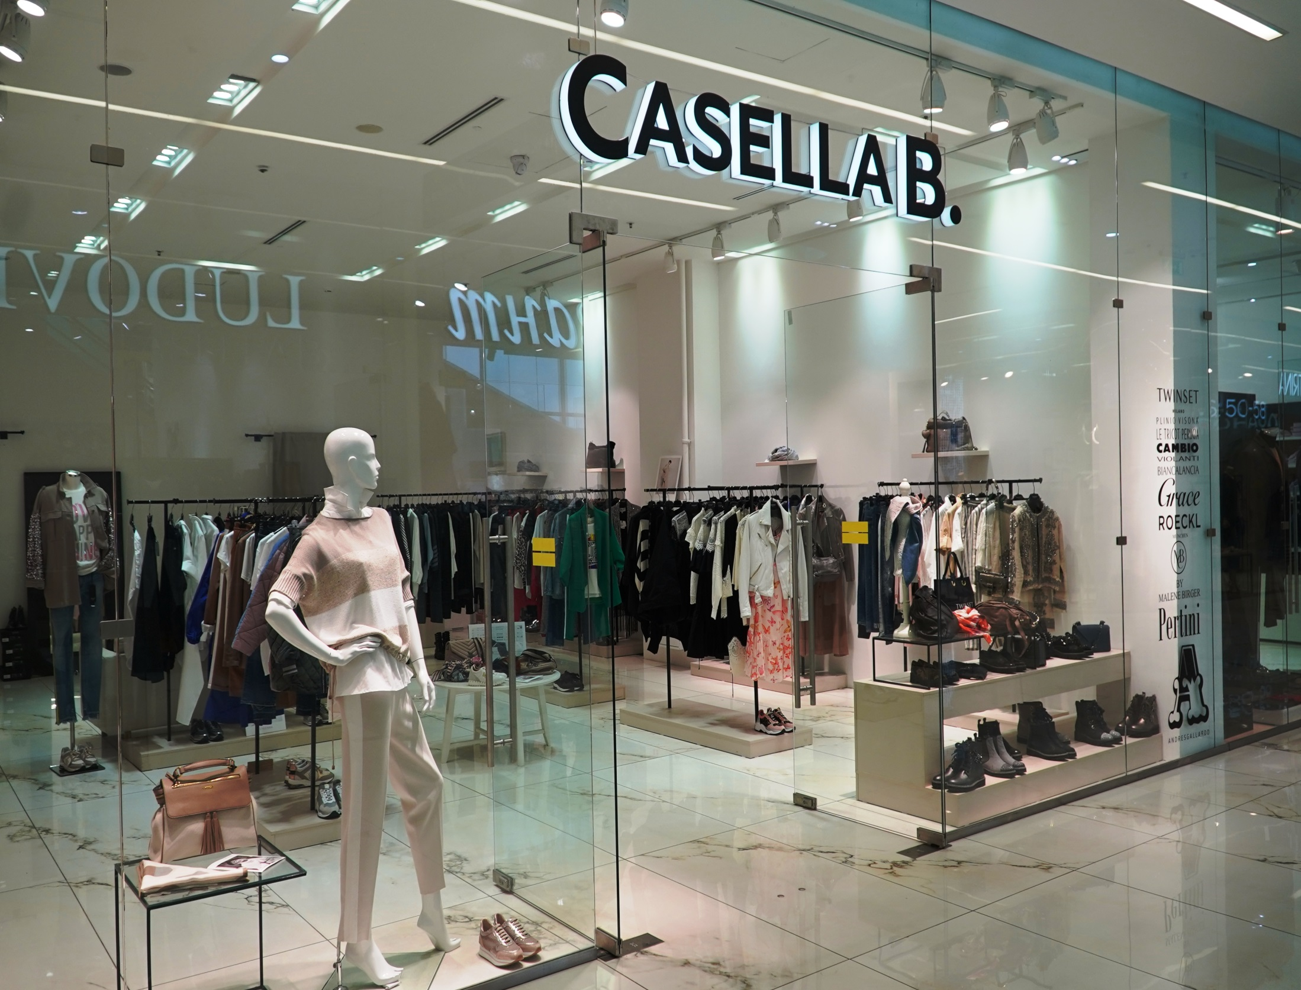
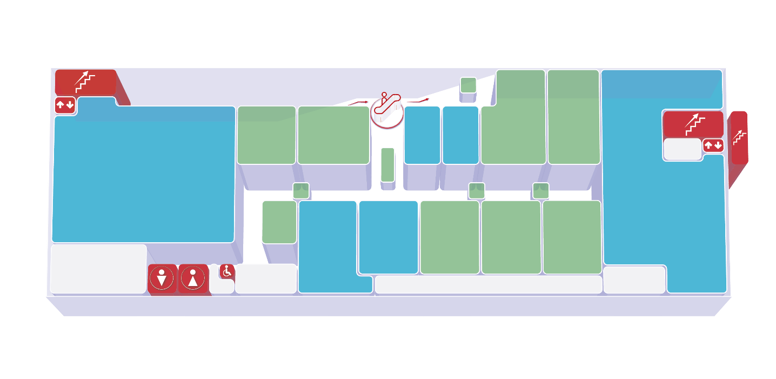
Одежда, обувь и аксессуары
2 этаж
На втором этаже торгового центра располагаются магазины брендовой одежды, обуви и аксессуаров известных производителей.
Просторные интерьеры располагают к комфортному выбору одежды на любой вкус.
Одежда
Одежда и Обувь
Ресторан Гулиани
Иль Патио
Планета Суши
ДНС

Slide 16
Рестораны
2 этаж
Ресторан домашней грузинской и европейской кухни «Гулиани» обладает невероятно уютным и оригинальным интерьером.
Ресторан с итальянской и японской кухней. Здесь можно насладиться вкусом традиционной пасты, пиццы и разнообразием японских блюд.
16

Slide 17
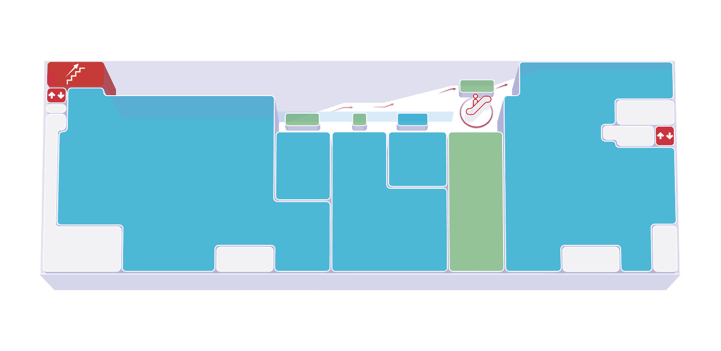
Товары для детей и творчества
3 этаж
Третий этаж торгового центра предназначен для детей и их развития.
Здесь располагаются крупные магазины детской одежды и обуви, обучающие игрушки, а так же товары для творчества и развития талантов.
Котофей
Кораблик
Леонардо
Гимнастический центр
Книжный лабиринт
17

Slide 18
Товары для детей и творчества
3 этаж
18

Slide 19
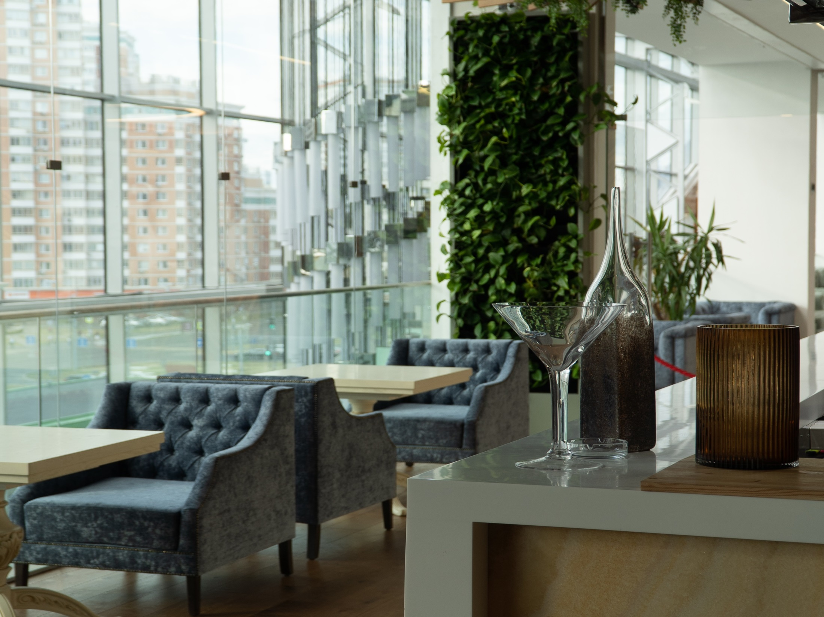
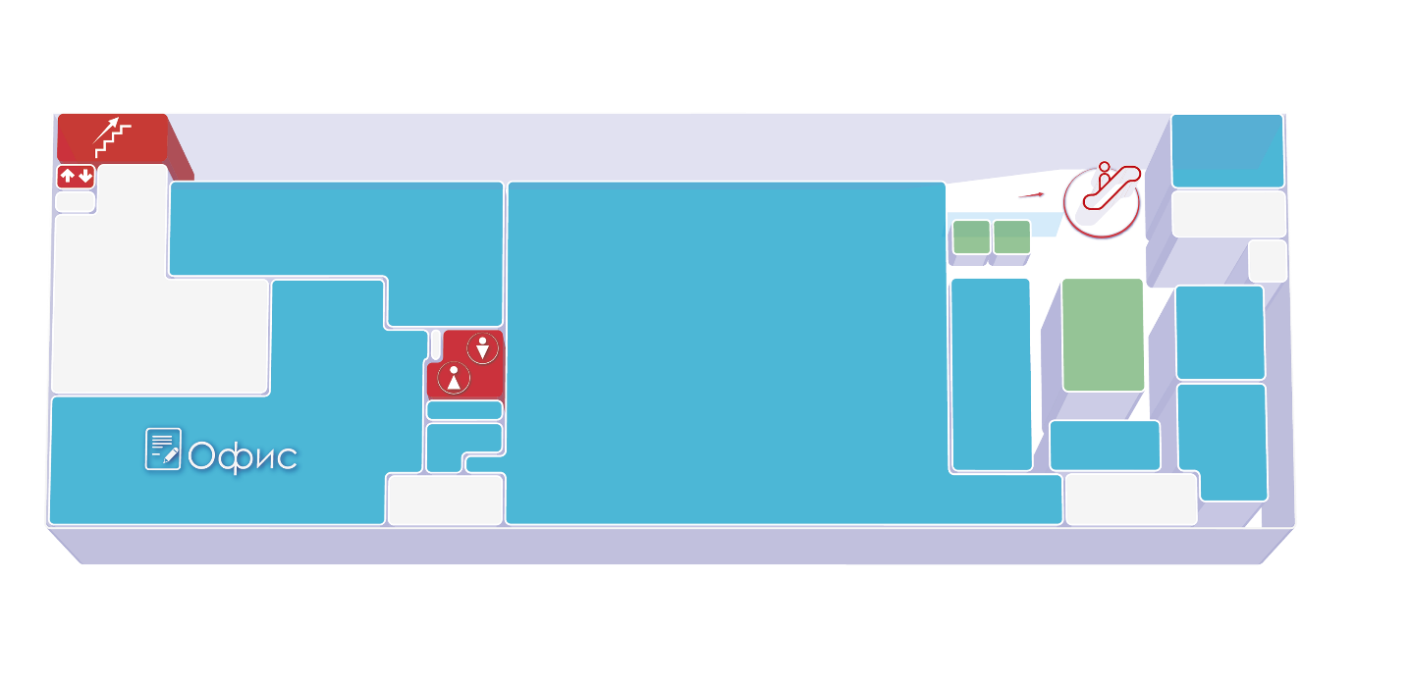
Премиальный кинотеатр Лорд
Ресторан Банфи, ФУДКОРТ
4 этаж
Кинотеатр « Лорд» и ресторан «Банфи» - это премиальный сервис и роскошная атмосфера. В дизайне интерьеров использованы дерево, кожа и современное освещение.
Ресторан
Кинотеатр
ФУДКОРТ
19

Slide 20
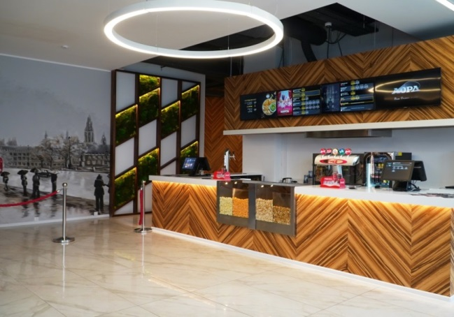
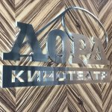
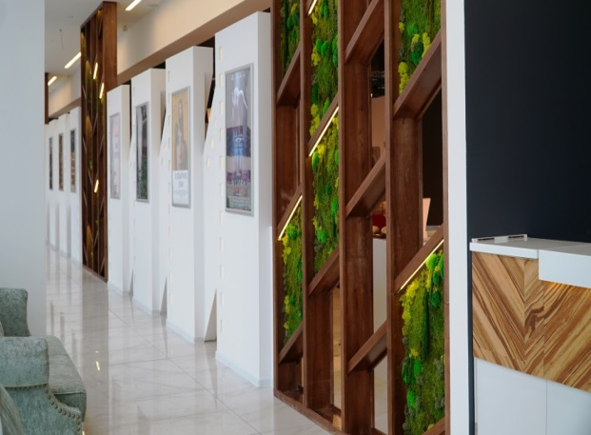
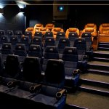
Премиальный кинотеатр Лорд

Slide 21
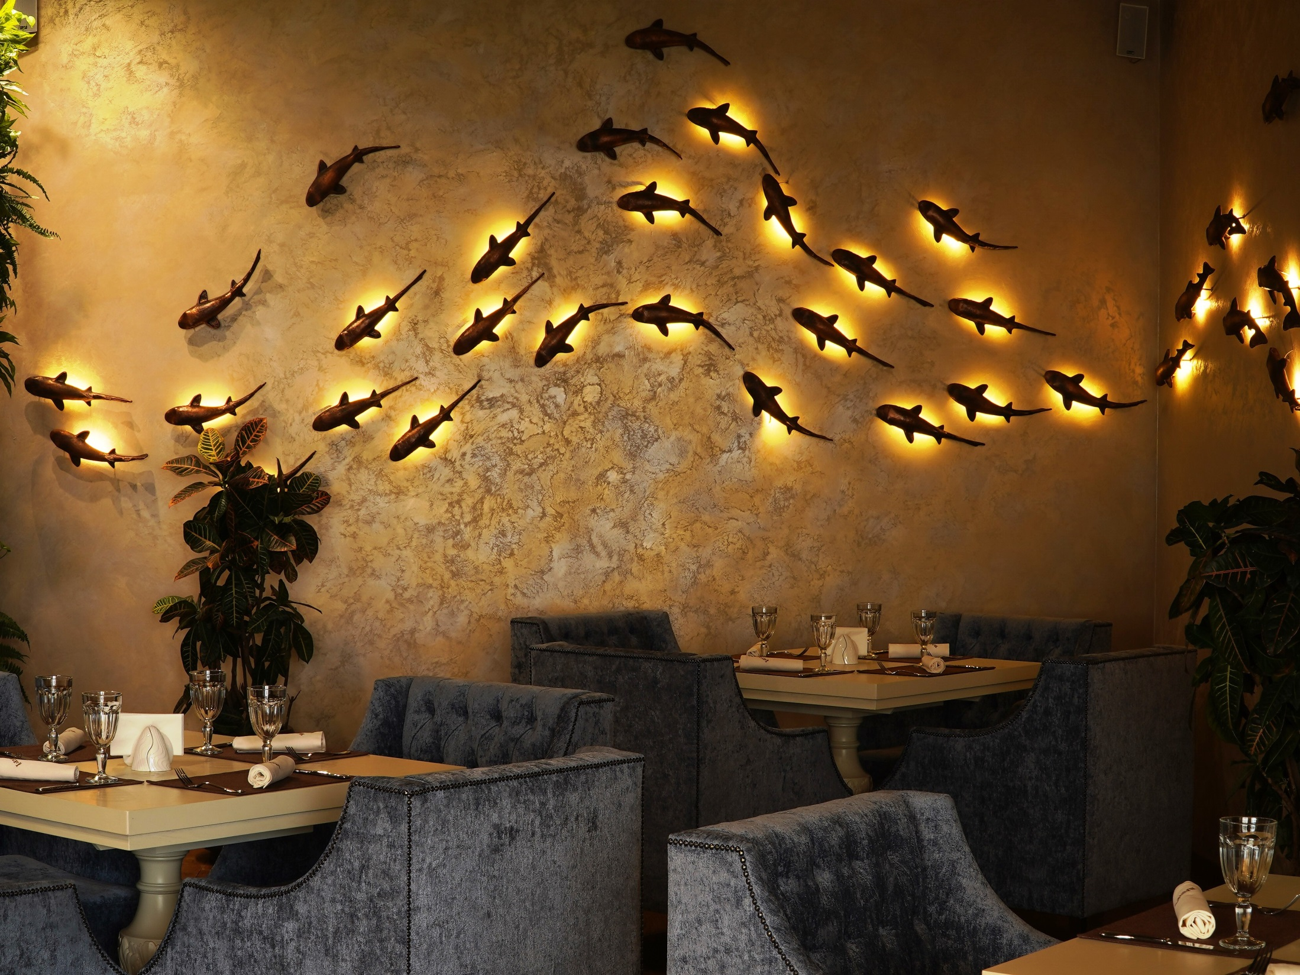
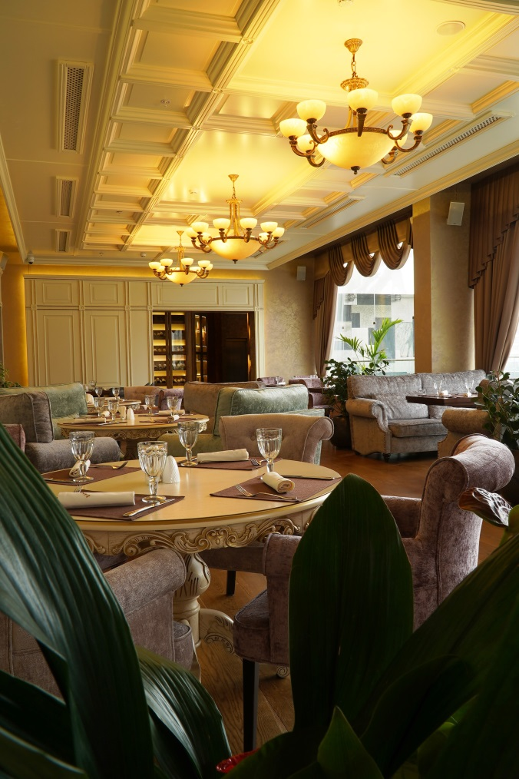
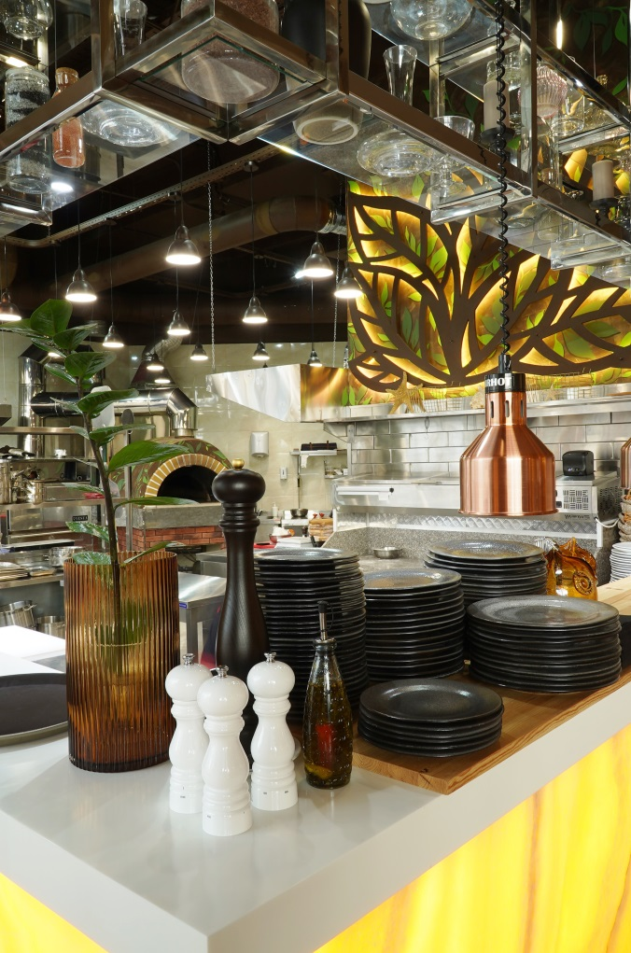
Ресторан Банфи

Slide 22
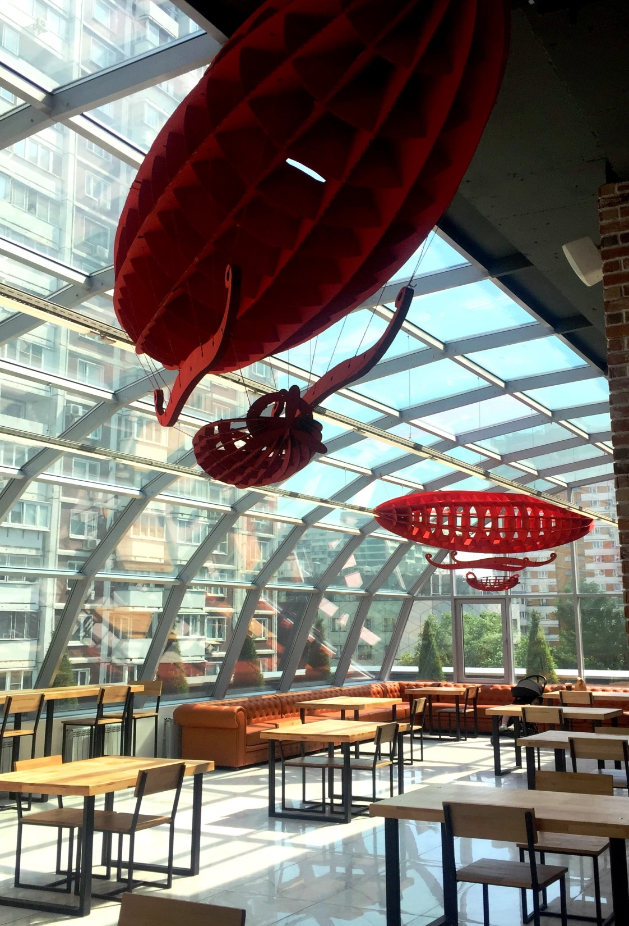
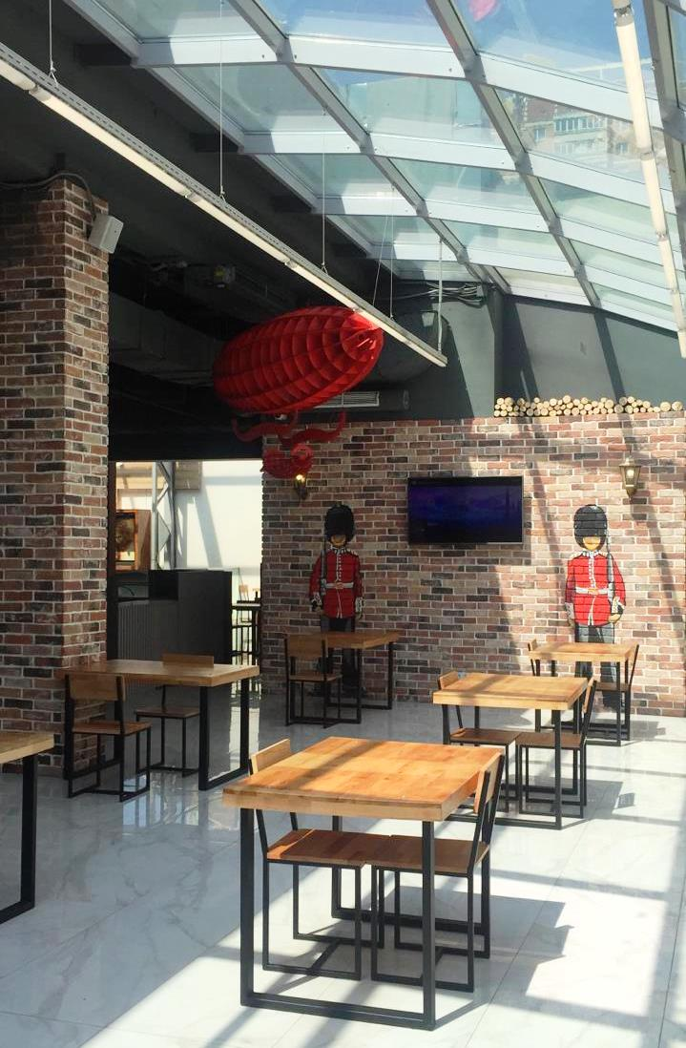
ФУДКОРТ

Slide 23
Мичуринский проспект

